Slide 1
Sviluppo e caratterizzazione di un sistema di acquisizione dati per sensori fotomoltiplicatori al silicio a singolo fotone (SiPM) per il rivelatore RICH dell'esperimento LHCb al CERN

Slide 2
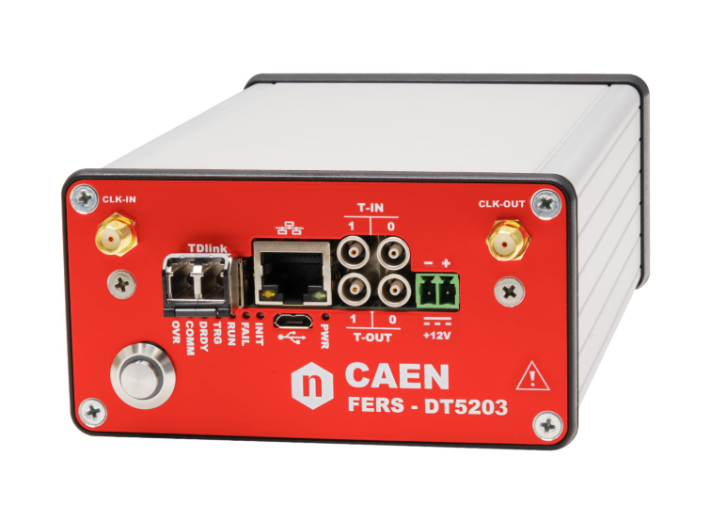
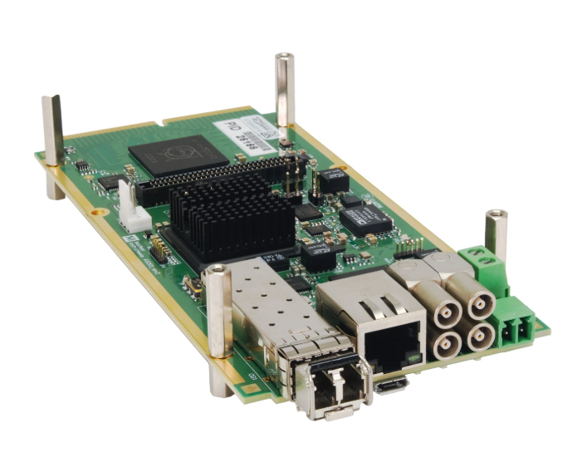
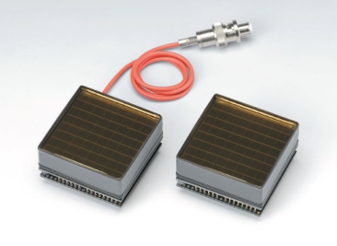
Panoramica
FERS-DT5203
A5203
MA-PMT
FERS-DT5203: Sistema di Acquisizione Dati Temporali ad Alta Precisione
Progettato per:
Acquisire dati temporali ad alta precisione
Ideale per il readout di array di rivelatori come SiPM (Silicon Photo Multiplier) e MA-PMT (Multi Anode Photo Multiplier)
Caratteristiche principali:
Misura il Tempo di Arrivo (ToA)
Risoluzione temporale nell'ordine dei picosecondi

Slide 3
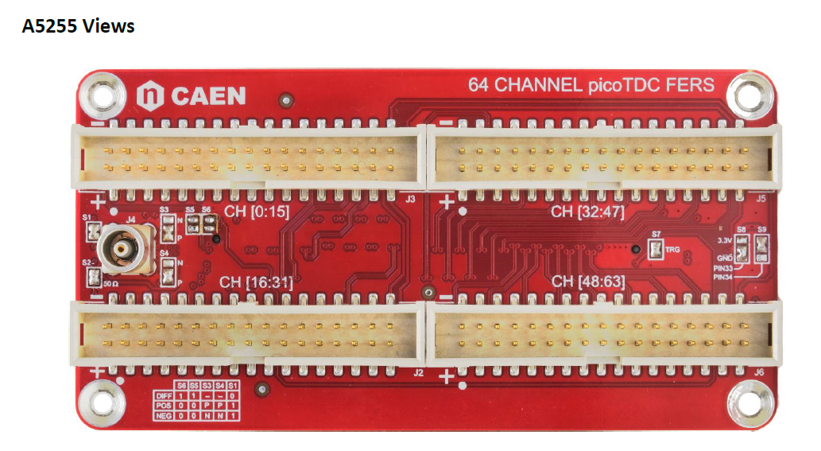
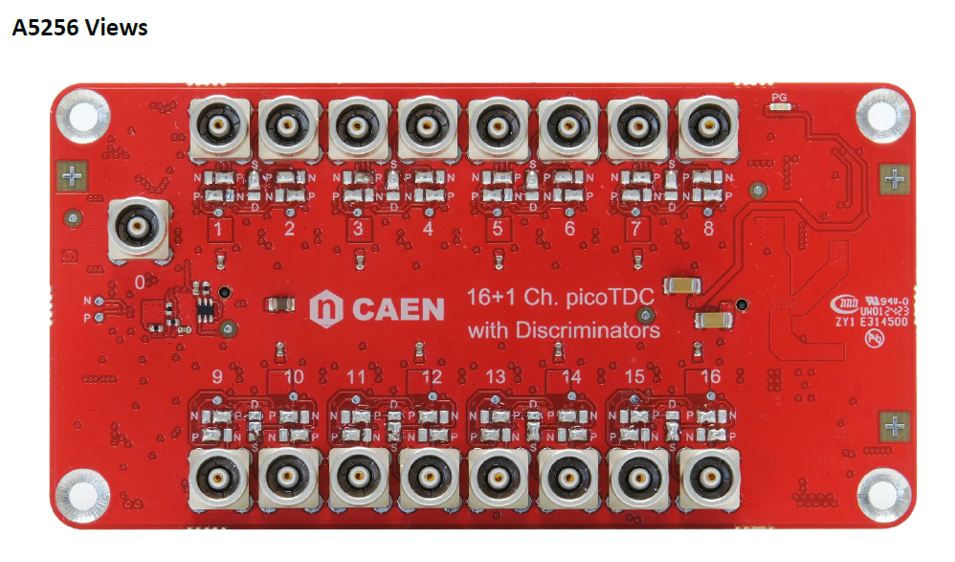
Panoramica
Schede di Front-End per Acquisizione Segnali
A5255:
64 canali di acquisizione
Accetta segnali digitali LVDS
A5256:
16 canali di acquisizione
Discriminazione segnali analogici

Slide 4


Obiettivo
Test in laboratorio:
Emittitore genera fotone, rilevato dal MA-PMT(Multi Anode Photo Multiplier)
Segnale analogico inviato alla scheda A5256, che discrimina il segnale in base a una soglia preimpostata
Limite attuale:
La A5256 discrimina solo 16 canali
Obiettivo del progetto:
Sviluppare un PCB che integri la logica della A5256
Discriminazione dei segnali e invio dei dati digitali alla scheda A5255

Slide 5
Obiettivo
Obiettivo principale:
Estendere la capacità della scheda A5256 (16 canali) sviluppando un PCB che integri la sua logica
Collegamento diretto al connettore della A5255 con ingresso LVDS
Risultato atteso:
Aumento a 4 schede A5256, incrementando significativamente il numero di canali gestiti

Slide 6
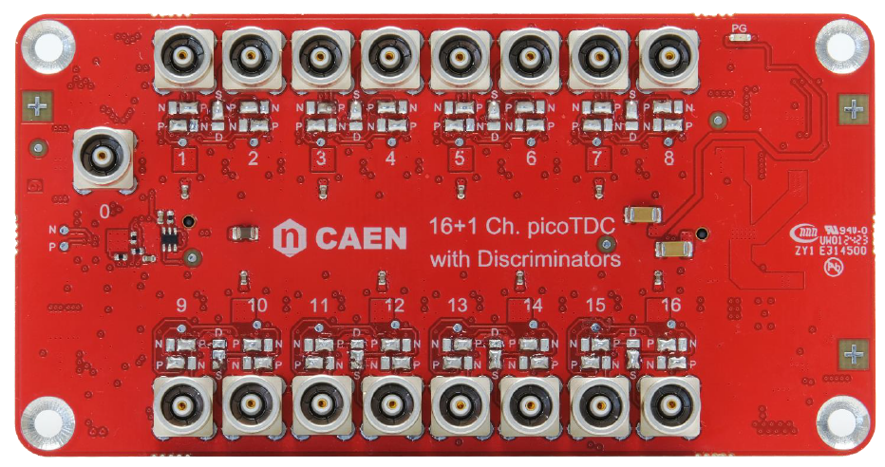

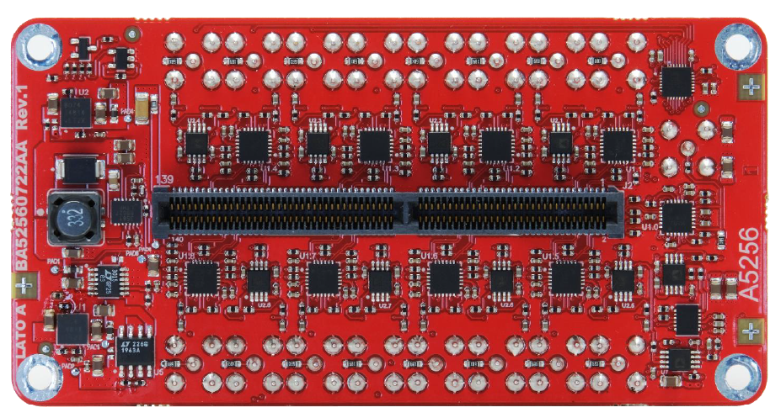
Implementazione
Reverse Engineering Scheda A5256
Identificazione degli integrati
Test di continuità e misurazione tensioni di alimentazione
Realizzazione e analisi dello schema elettrico
Identificazione modifiche per adattamento al progetto

Slide 7
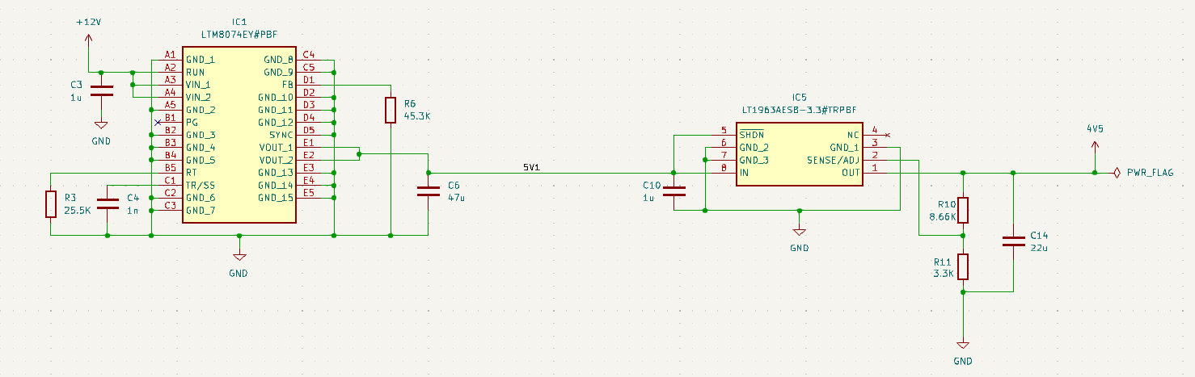
Implementazione
Alimentazione 4V5
Step-down converter
LDO voltage regulator

Slide 8
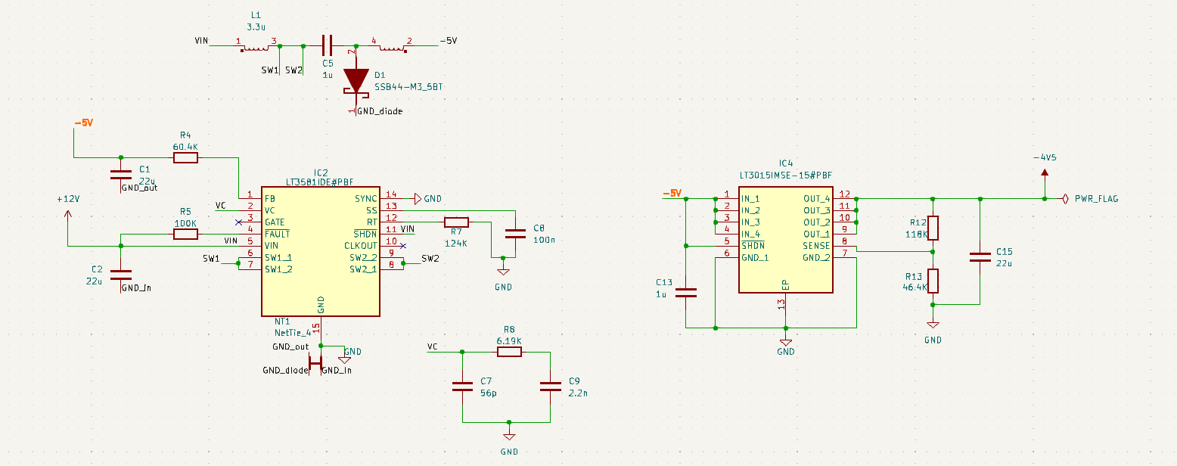
Implementazione
Alimentazione -4V5
DC-DC Converter
LDO voltage regulator

Slide 9
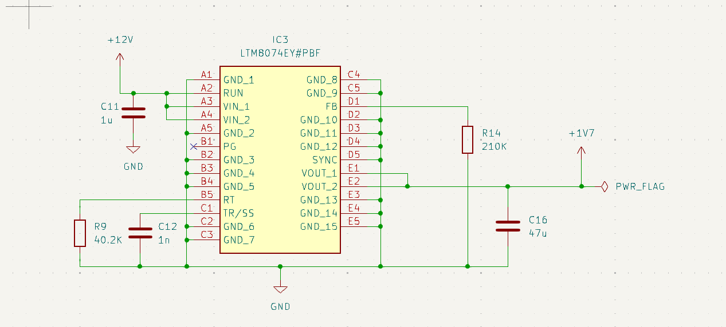
Implementazione
Alimentazione 1V7
Step-down converter

Slide 10
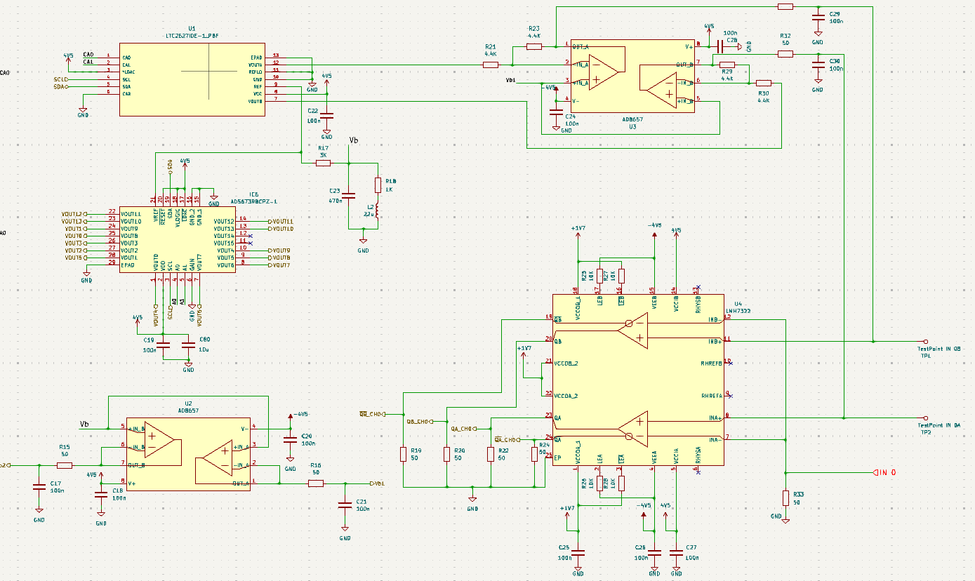
Implementazione
Trigger/CH0
DAC
Differential Amplifier
DAC
Buffer
Comparator

Slide 11
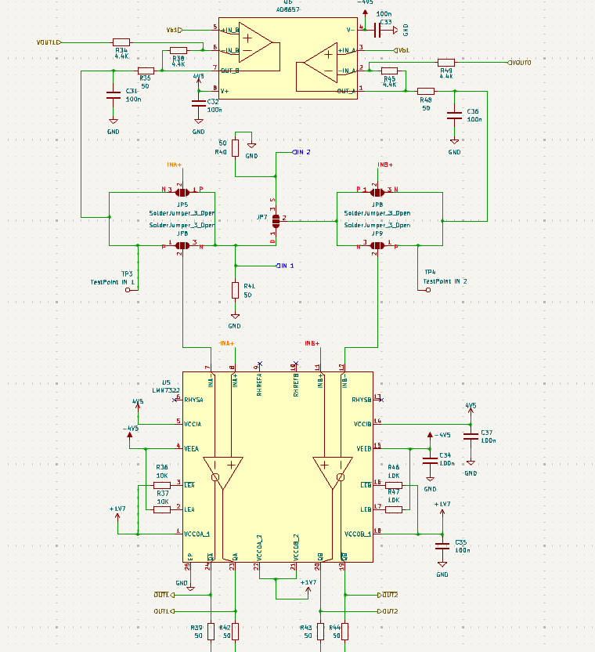
Implementazione
Input Signal
Differential Amplifier
Comparator

Slide 12
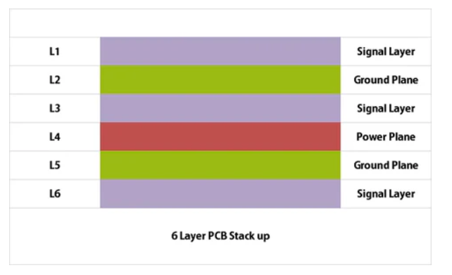
Implementazione
Progettazione Layout
Requisiti:
Ingressi A5256: impedenza di 50 ohm
Uscite: standard LVDS con terminazione a 100 ohm
Stack-Up scelto: 6 layer
Configurazione: Top → Segnale, GND, Segnale, GND, Power, Segnale ← Bottom
Vantaggio:
Piani di riferimento adeguati per il controllo dell'impedenza

Slide 13
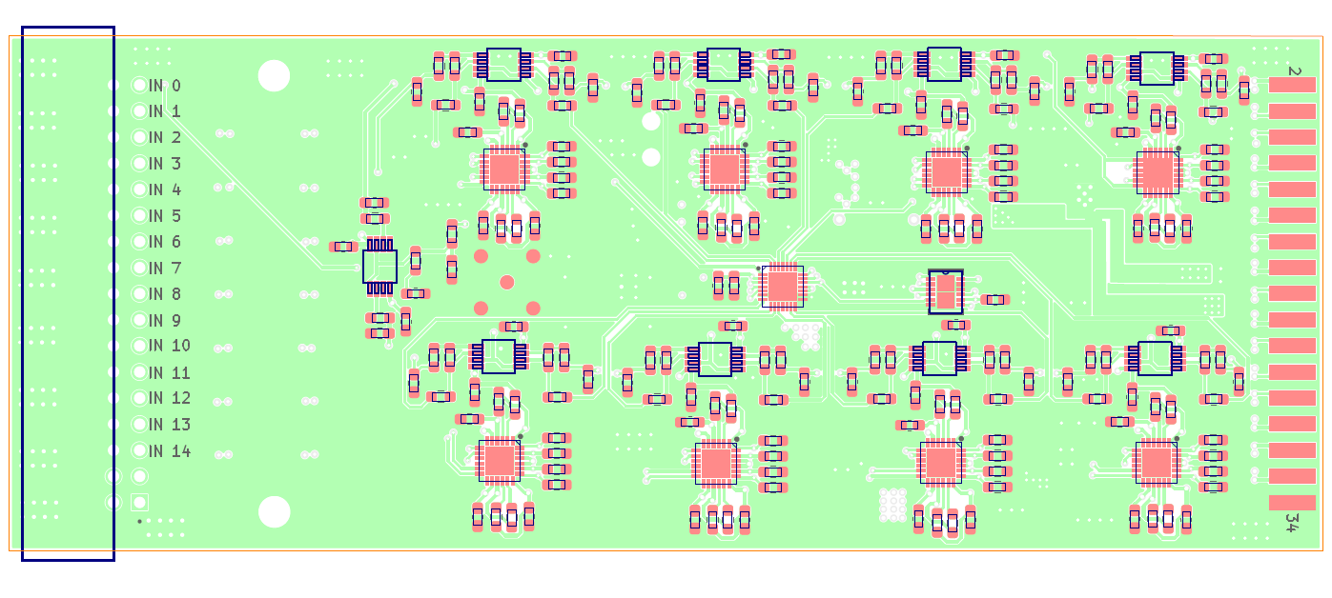
Implementazione
TOP Layer

Slide 14
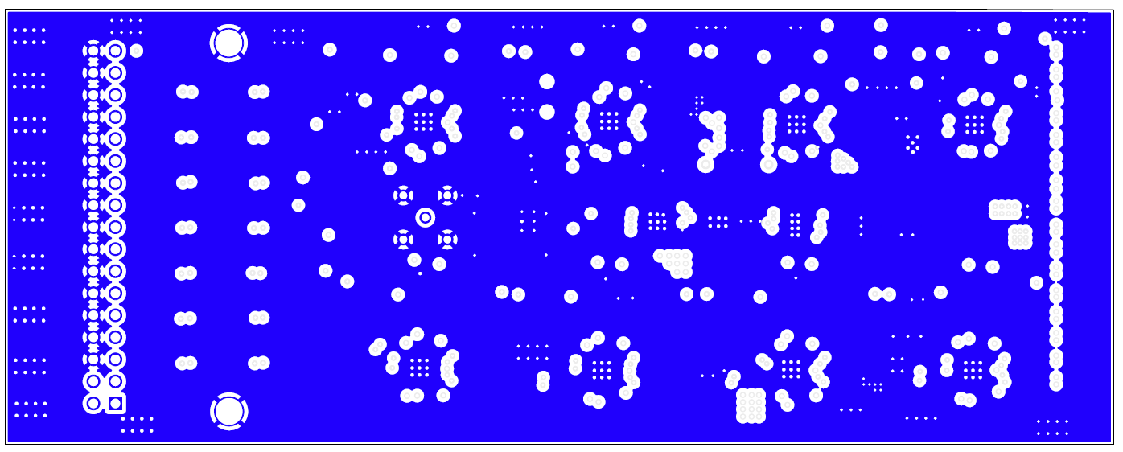
Implementazione
Ground 1

Slide 15
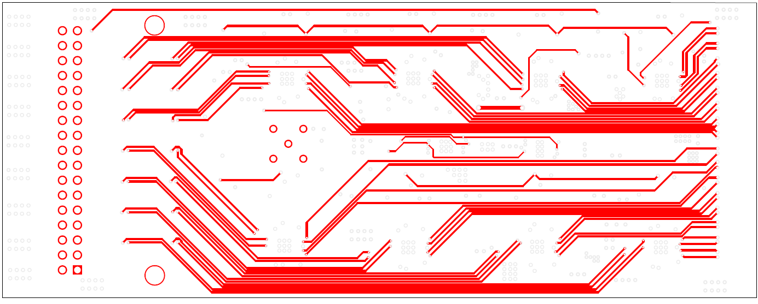
Implementazione
Internal Signal

Slide 16
Implementazione
Gnd 2

Slide 17
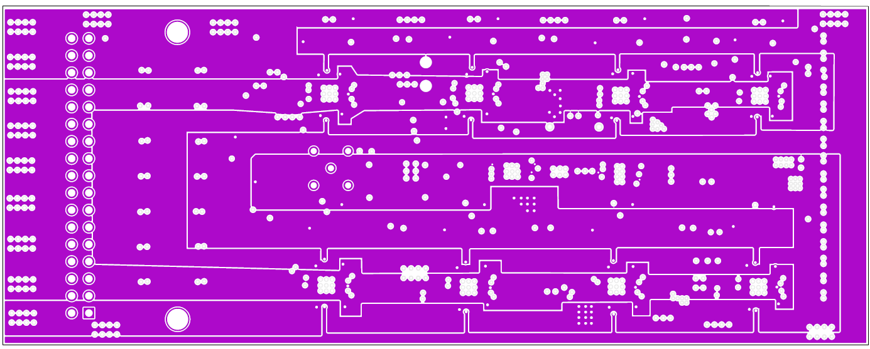
Implementazione
Power Plane

Slide 18
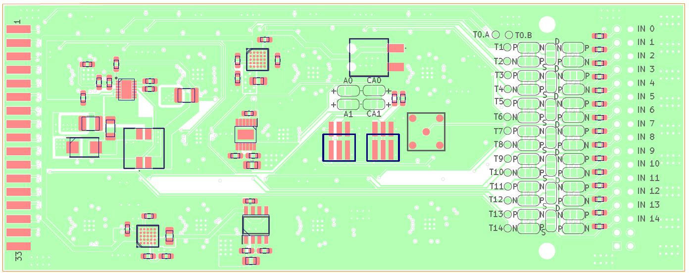
Implementazione
Bottom Layer

Slide 19
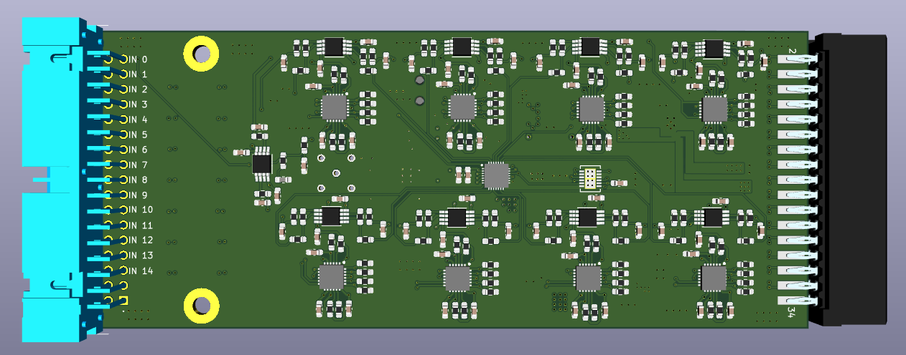
Implementazione
Modello 3D Top

Slide 20
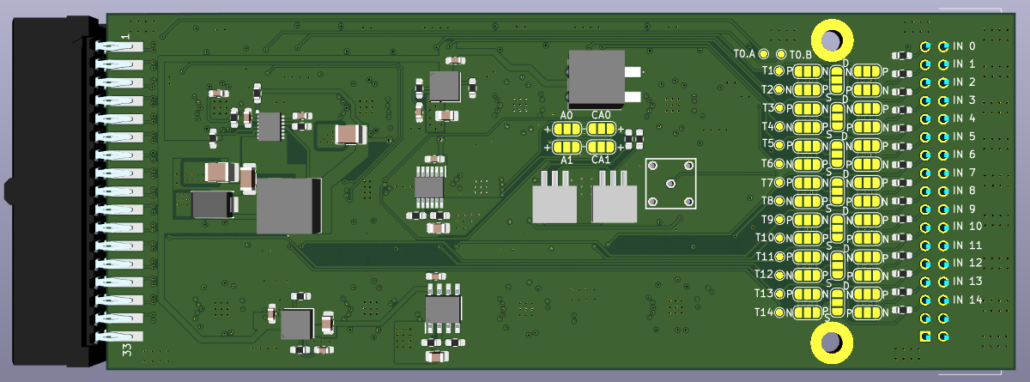
Implementazione
Modello 3D Bottom

Slide 21

Implementazione
Comunicazione
Seriale
I2C

Slide 22
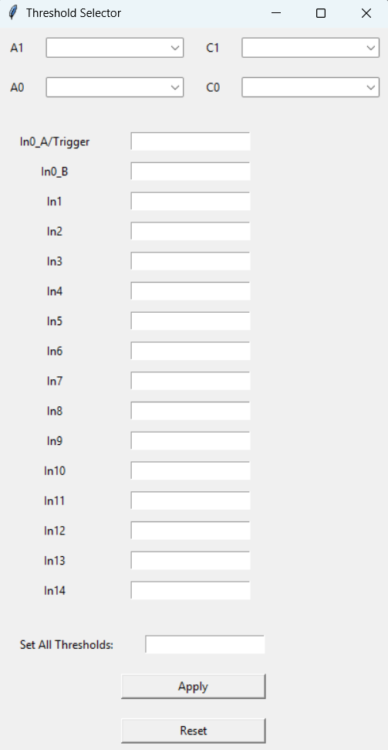
Implementazione
GUI

